Slide 1
Київська держава у другій половині XI—першій половині XIII століття
(урок узагальнення по розділу 3. Історія України 7 клас)
Соколова Ганна Іванівна,
вчитель суспільних дисциплін
Черкаської ЗОШ I-II ст. Черкаської селищної ради Черкаської ОТГ Слов'янського району Донецької області
2018

Slide 2
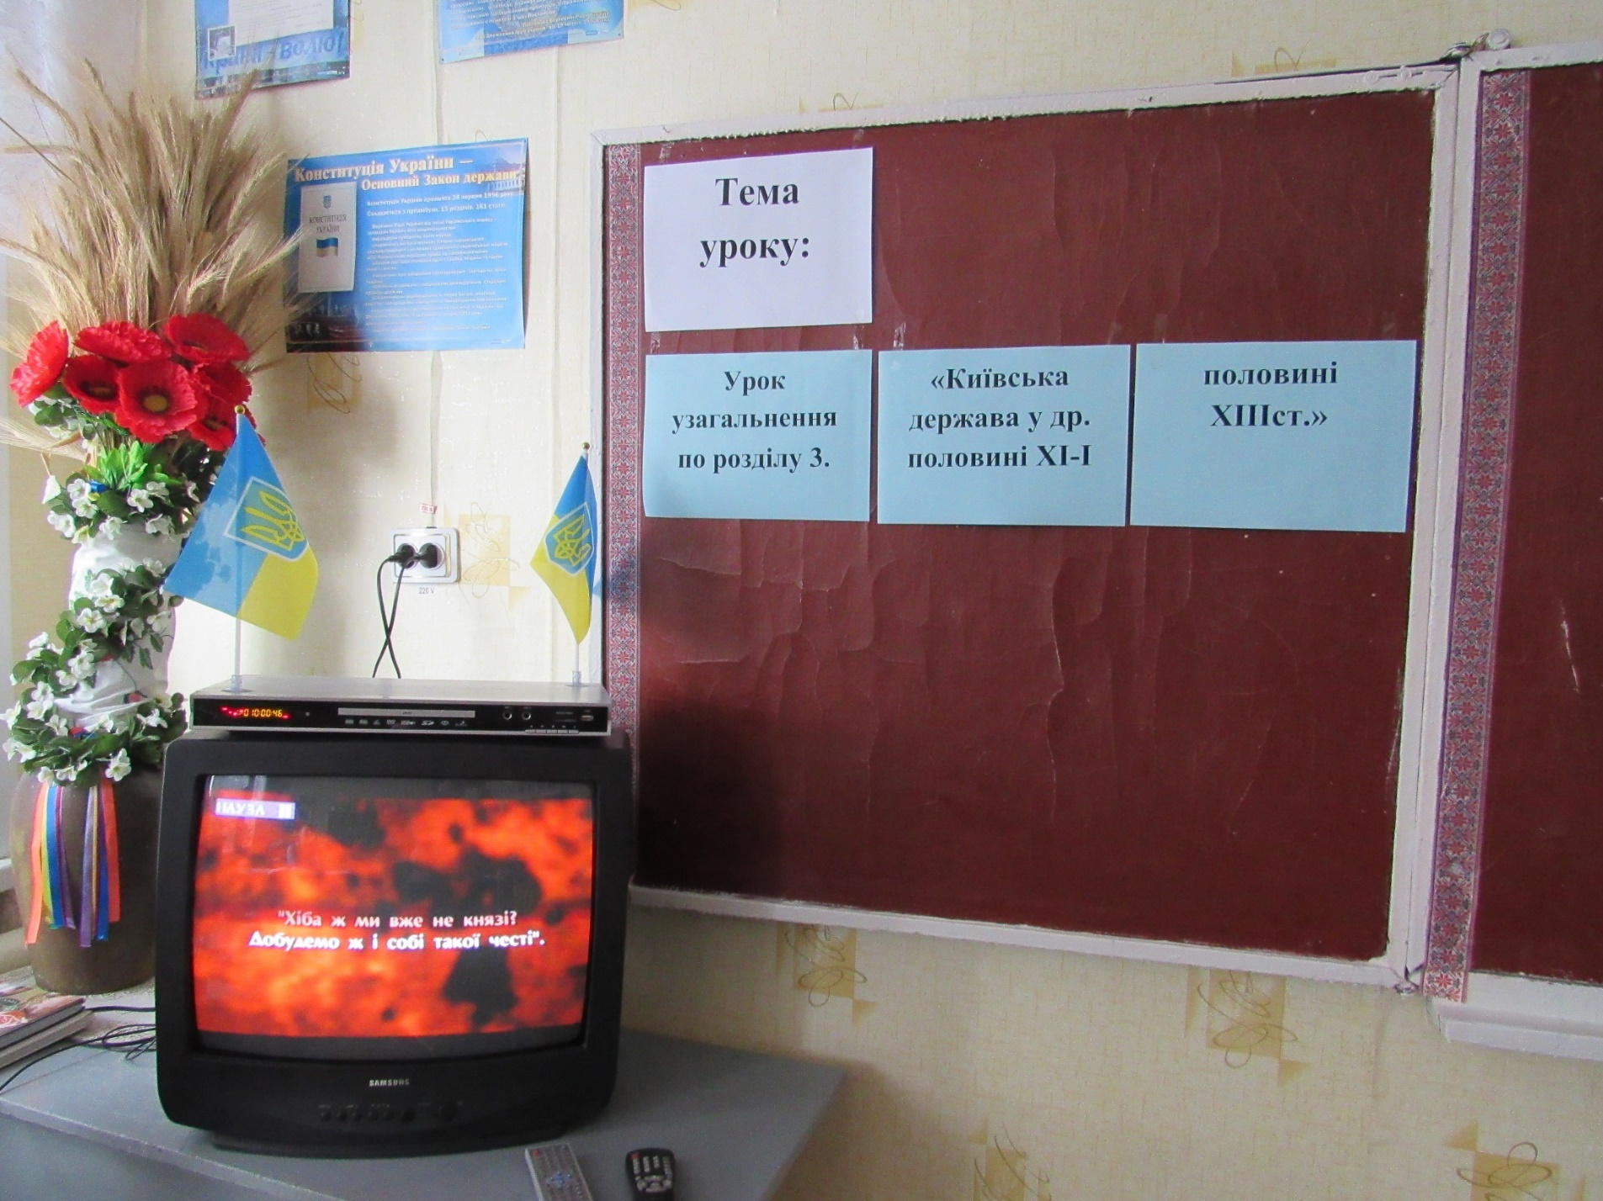

Slide 3
Результати навчально-пізнавальної діяльності:
Учень має знати:
дати Любецького з'їзду князів, битви на річці Альті, укладання «Повісті минулих літ», походу новгород-сіверського князя Ігоря Святославовича,
появу назви «Україна», написання літопису «Слово о полку Ігоревім»,
князювання Ярослава Осмомисла в Галицькому князівстві;

Slide 4
Учень має вміти:
розташовувати події в хронологічній послідовності,
показувати на карті територію князівств колишньої Київської держави за часів роздробленості та половецькі землі,
словесно пояснювати розташування об'єктів на карті,
визначати особливості політичного та соціально-економічного життя князівст,
складати історичний портрет видатних особистостей, розпізнавати пам'ятки культури цього періоду

Slide 5
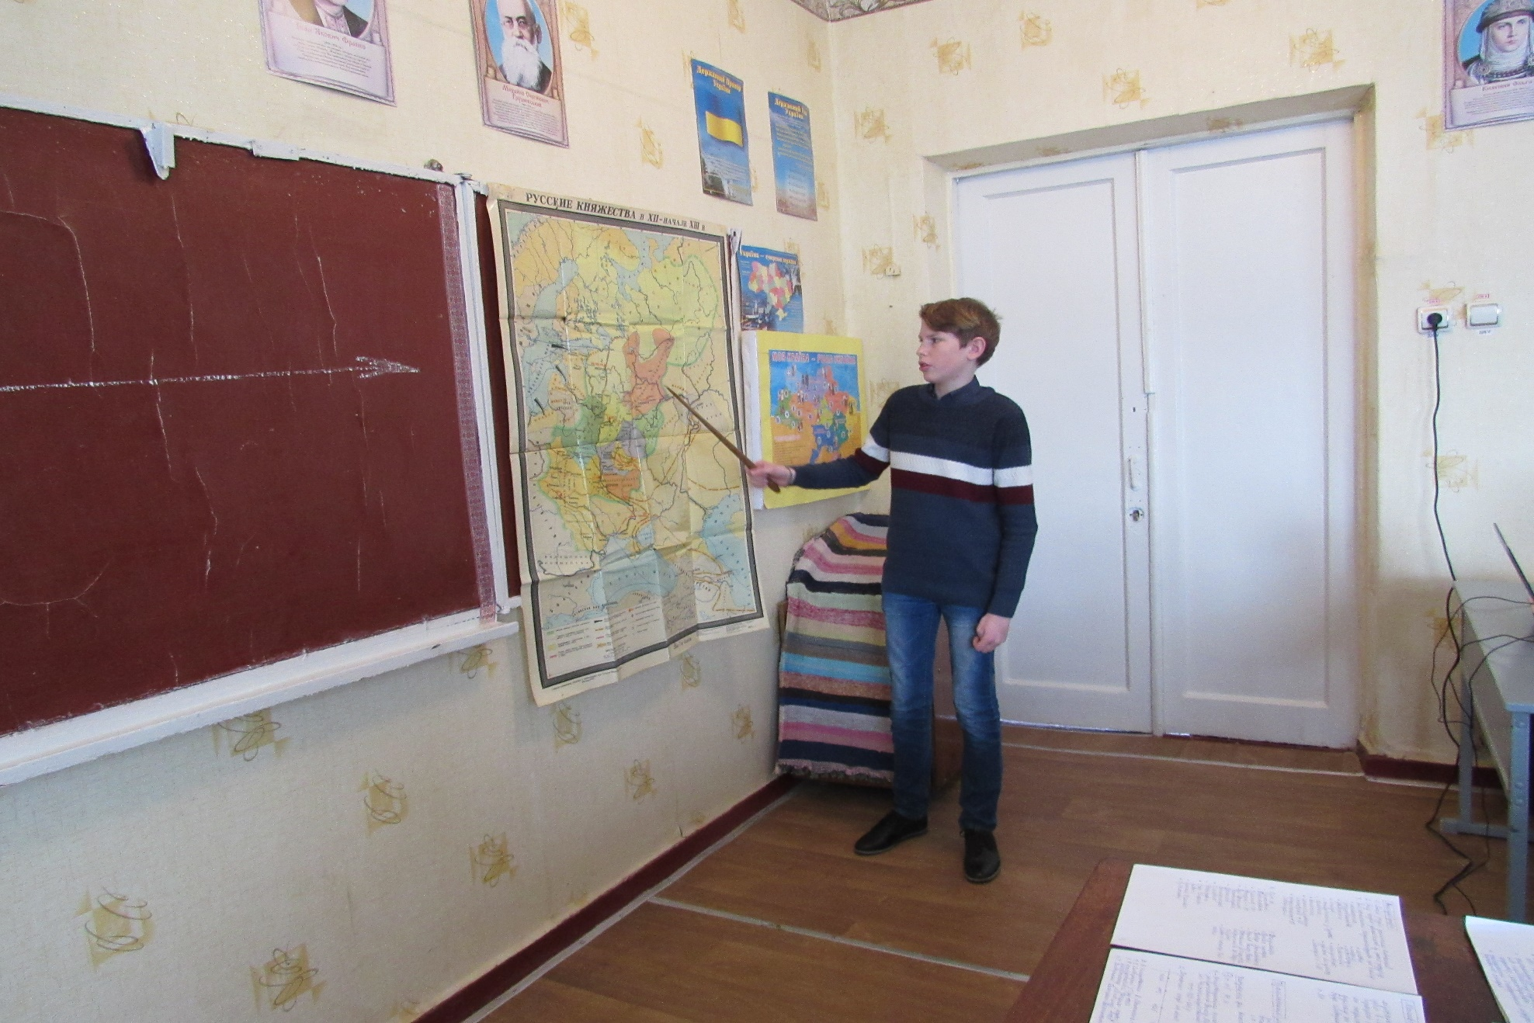

Slide 6
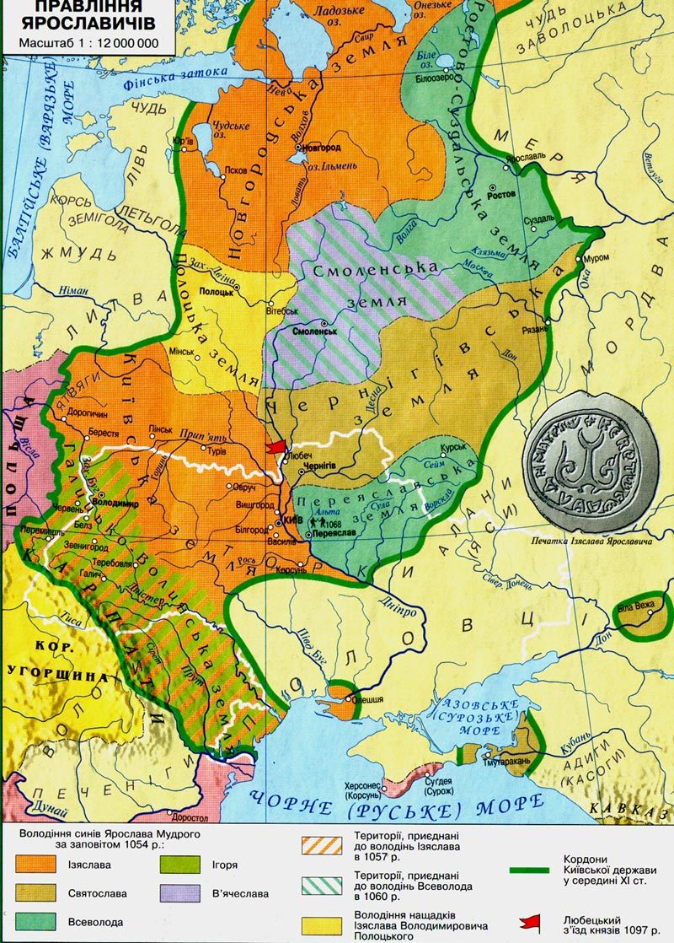
http://history.ucoz.ua/photo/22

Slide 7
Учень має розуміти:
передумови політичної децентралізації, процес перетворення централізованої держави на децентралізовану, відмінності між елітарною та народною культурою.

Slide 8
Мета:
Узагальнити та систематизувати знання учнів по розділу 3 «Київська держава у другій половині XI—першій половині XIII ст.»;
Розвивати хронологічні, просторові, інформаційні, логічні, аксеологічні компетентності; розкривати місце та роль даних подій в історії української держави;
Виховувати почуття повагу до історичного минулого своєї держави.
Тип уроку: урок узагальнення та систематизації знань, умінь та навичок

Slide 9
Обладнання:
1. Власов В. Історія України 7 клас. Підручник для 7 класу загальноосвітніх закладів (Рекомендований Міністерством освіти і науки України) К.: Генеза,—2015р. 192 с. параграф 12—16 с.86—115 : пар.12 с.86—93; пар.13 с.93—99; пар.14 с.99—106; пар.15 с.106—111; пар.16 с.112—115.
2. Україна. Історичний атлас. 7 клас. Видавництво «МАПА» К.:2000—2005 р. с.11, с.14.
3. Тематична карта «Київська держава в XI—XIII ст.»
4. Історія України. Збірка тестів і завдань для підготовки до зовнішнього незалежного оцінювання та моніторингу якості освіти. Частина 1.: у двох частинах/ Укладач А. І. Сарри.—2-е видання перероблене.—Донецьк: Витоки, 2011.—ч.1.—232 2.3 Роздробленість Київської Русі. №1—31.
5. Історія України: відповіді до збірки тестів і завдань для підготовки до зовнішнього незалежного оцінювання та моніторингу якості освіти з історії / Уклад. Г. І. Соколова, О. О. Негода.—Донецьк : Витоки, 2011.—114с. с.21—22

Slide 10
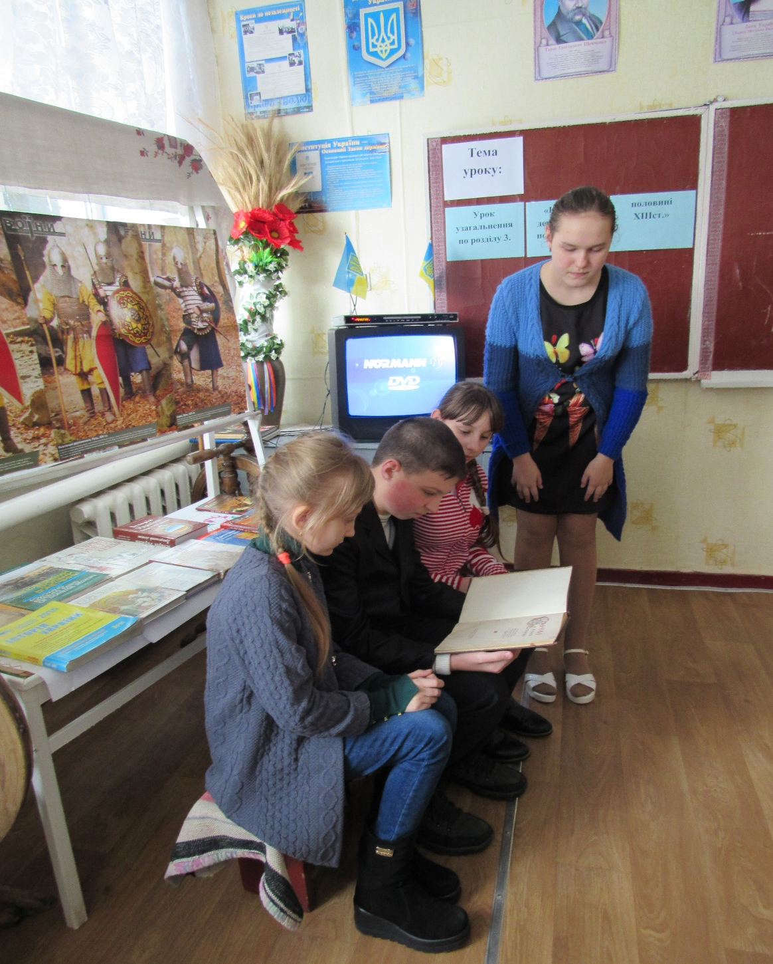

Slide 11
6. Ноутбуки—3 штуки
7. Телевізор—1
8. DVD—1
9. Відеоматеріали: Проект «Країна» телеканалу Інтер фільм «Донбас» 1 серія 2 хв. 30 сек.
10. Плакати «Давньоруські воїни» Видавництво Інституту Української Національної Пам'яті: Київський дружинник, Русь XI ст., Київський дружинник, Русь XIII, Київські дружинники, Русь XIII ст.

Slide 12
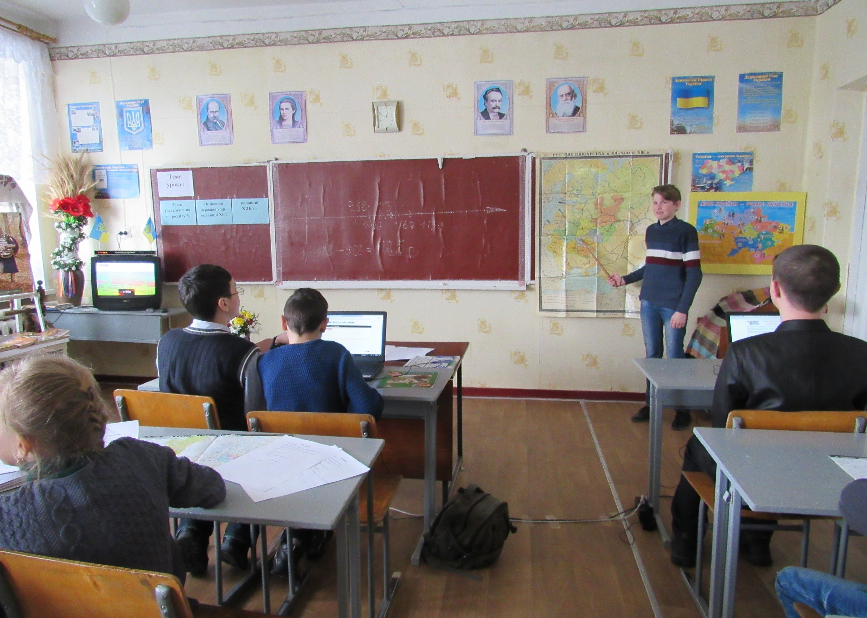

Slide 13
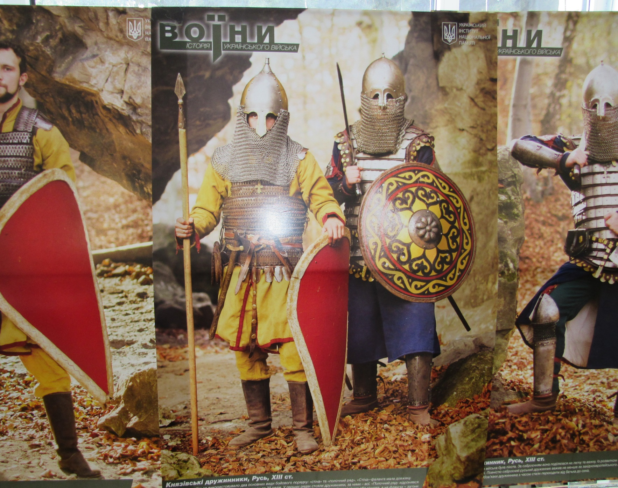

Slide 14
Організаційний момент уроку
Зайняття учнями робочих місць, повідомлення теми уроку, визначення прогнозованих результатів навчально-пізнавальної діяльності.
II. Актуалізація опорних знань
Метод «Рух по колу»
Який розділ закінчили вивчати?
Яку подію запам'ятали найбільше?
Які поняття характерні для цього розділу?
Поясніть наступні поняття: політична роздробленість, династія, князь, князівський з'їзд, вотчина, монархія, централізована монархія, федеративна монархія, триумвірат, удільні князівства.
Опишіть зовнішній вигляд воїнів даного періоду, використовуючи плакати, оцініть обладунки з точки зору практичності.

Slide 15
III. Мотивація
Постановка проблемних питаннь: чому Київська держава не змогла залишитися централізованою монархією? Чи були подібні процеси в інших державах? Як вплинули процеси роздробленості Київської держави на подальший розвиток князівств?

Slide 16
IV. Узагальнення
Розподіл завдань та виділення часу на підготовку до озвучення:
Робота з підручником В. Власова Історія України 7 клас с.115 №1 і №2 (виконати історичну задачу та позначити події на лінії часу)
Робота з настінною тематичною картою «Київська держава в XI-XIIIст.: коментований показ на карті географічних об'єктів та історичних подій, пов'язаних з цим розділом.
Он-лайн тестування згідно інструкцій:

Slide 17
Інструкція для виконання онлайн- тестування.
Перший варіант.
Зайти в Google. http://lv.testportal.gov.ua:8080/
Ввести: тренувальне он-лайн-тестування.
Зайти на сторінку Тренувальне on-line тестування (Львівський регіональний центр оцінювання якості освіти).
Вибрати предмет: Історія України.
Вибрати тему: "Від найдавніших часів—перша половина XVI ст.."
Продовжити.
Почати тестування. 8. Ок.
Виконати завдання №6, 7, 8 ,10 ,11, 15 .
Натискати відповідь.
Відправити на перевірку.

Slide 18
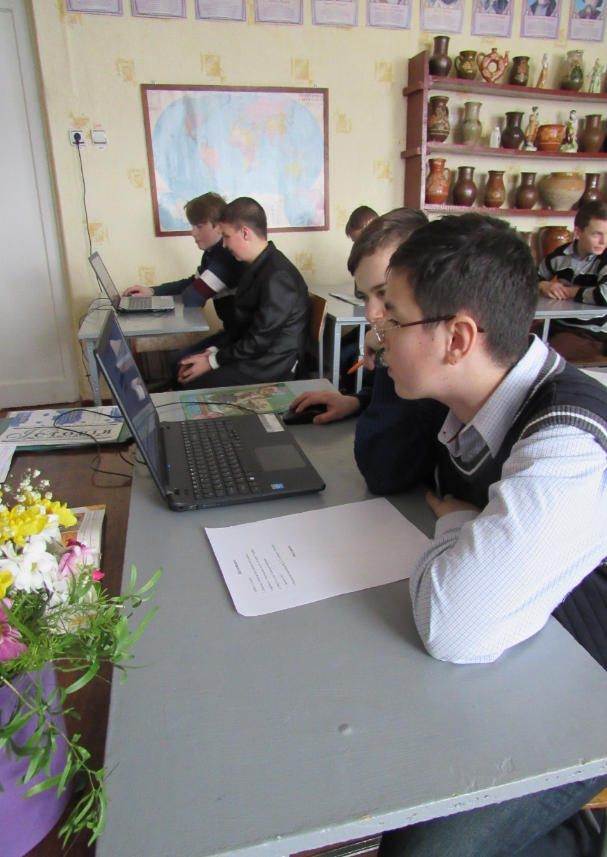
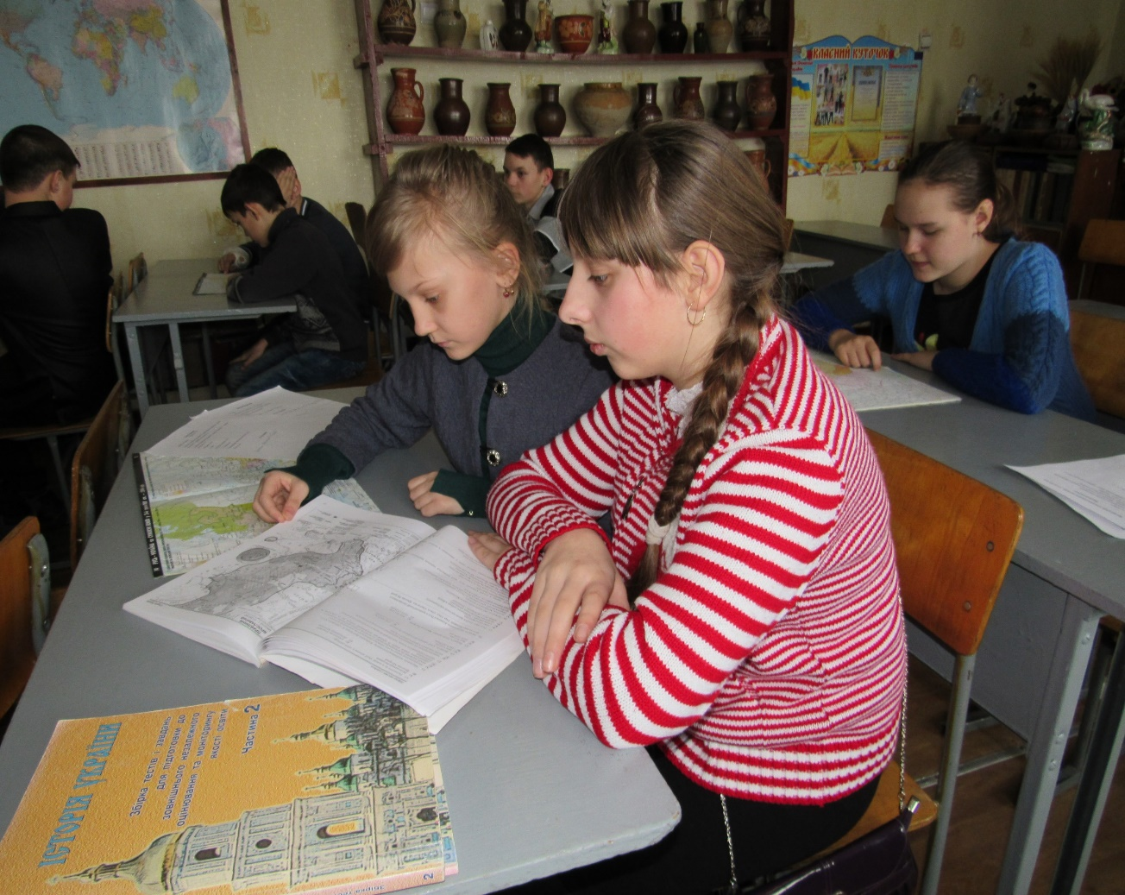

Slide 19
Другий варіант.
1. Зайти в Google. https://test.izno.com.ua/
2. Ввести: тренувальне он-лайн-тестування.
3.Вибрати: Тренувальні тести з Історії України.
4.Оберіть тему: Київська держава.
5. Почати тест.
6.Виконати завдання №21--32.(всього 12тестів)

Slide 20
Третій варіант.
1.Зайти в Google. https://onlinetestpad.com/ua/testview/87039-kiivska-derzhava-u-drug%D1%96j-polovin%D1%96-11-persh%D1%96j-polovin%D1%96-13-st
2..Ввести он-лайн-тестування 7 клас « Київська держава у другій половині 11 першій половині13 ст.»
3.Вибрати «Київська держава у другій половині 11- -першій половині13 ст.»
4.Пройти тест.
5.Далі.
6.Проходження тесту.
7. Завершити
8.Завершення проходження тесту. Да.
9.Результат.

Slide 21
4. Пройти тестування з допомогою Збірника тестів і завдань для підготовки до ЗНО №7, 8, 12, 15, 21, 22, 27, 28, 30, 31.
(Історія України. Збірка тестів і завдань для підготовки до зовнішнього незалежного оцінювання та моніторингу якості освіти. Частина 1.: у двох частинах/ Укладач А. І. Сарри.—2-е видання перероблене.—Донецьк: Витоки, 2011.—ч.1.—232 с. 2.3 Роздробленість Київської Русі. №1—31.)
Учні проходять тестування по черзі, фіксуючи свої результати в спеціально підготовленому бланку.

Slide 22
5. Метод «Асоціативний кущ»: учні складають кущ із прізвищ членів династії Рюриковичів в період роздробленості. Ярославовичі, Ізяслав, Володимир Всеволодович, Мстислав Володимирович, Олеговичі, Давидовичі, Ізяславовичі, Ростиславовичі, Ярослав Осмомисл, Ігор Святославович

Slide 23
6. Пергляд відео-фрагменту про похід новгород-сіверського князя Ігоря Святославовича в половецькі степи. Завдання перед переглядом: з якими сучасними територіями пов'язані події в даному відео. В яких сучасних географічних та історичних назвах збереглися згадувані події та дійові особи.
( Відеоматеріали: Проект «Країна» телеканалу Інтер фільм «Донбас» 1 серія 2 хв. 30 сек.)

Slide 24
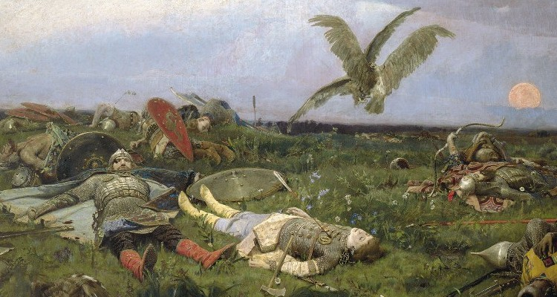
7.Як можна використати це візуальне джерело для ілюстрації вищезгаданих подій ?

Slide 25
8.Вправа «Як зробити анотацію книги?»: учні беруть з виставки ту книгу, яка їм сподобалася, знайомляться зі змістом, титульною сторінкою, анотацією і одним- двома реченнями роблять свою анотацію книги. Особливий акцент роблять на літопису «Слово о полку Ігоревім».
9. Повернення до проблемних питань. Учні висловлюють свої думки про процеси децентралізації в XI—XIII ст. пробують провести паралелі із сучасними процесами децентралізації в Україні.

Slide 26
V. Підведення підсумків:
1.Чи досягли під час уроку поставленої мети?
2. Оцініть свою діяльність під час уроку? Яких результатів особисто досягли в ході уроку?
3. Які знання, уміння та навички ви зможете використовувати на наступних заняттях, в наступному навчальному році, в недалекій перспективі, в майбутньому дорослому житті.
4. Чи пов'язані вказані події з рідним краєм?
VI. Домашнє завдання
Підготувати повідомлення про одного із князів періоду роздробленості або пам'ятку культури у формі електронної презентації або письмового повідомлення використовуючи Інтернет-ресурс.

